Slide 1




Slide 2




PROGRAMAS E ESTRATÉGIAS EM SAÚDE E SEGURANÇA NA INDÚSTRIA DA CONSTRUÇÃO

Slide 3
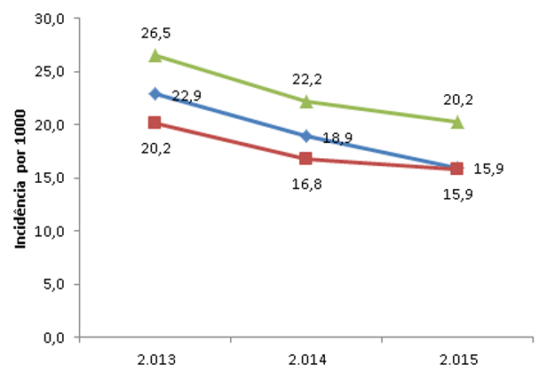
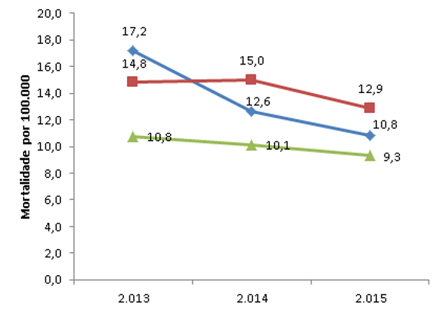
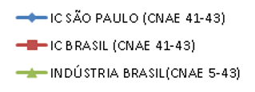
Cenário SST – Indústria da Construção

Slide 4
SAT x INCIDÊNCIA DE ACIDENTES

Slide 5
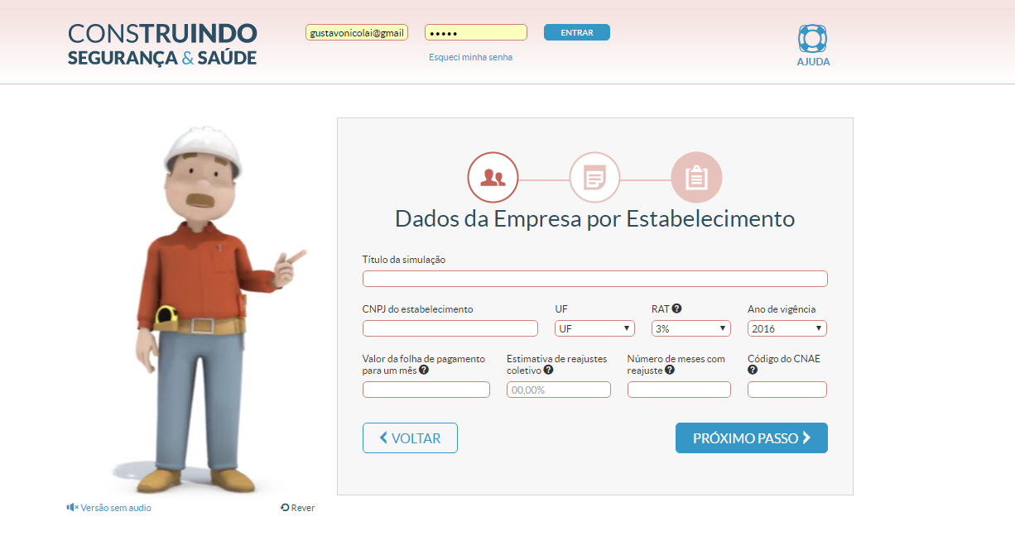


www.cbic.org.br/construindosegurancaesaude/
Segurança
Saúde
Responsabilidade
Prevenção
Proteção
Acidente

Slide 6

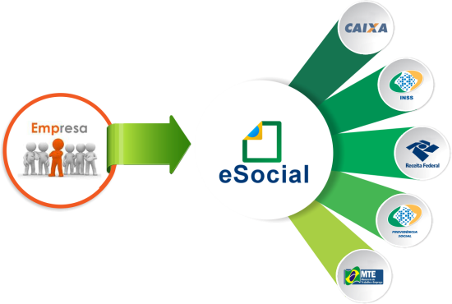


RH
FISCAL CONTÁBIL
JURÍDICO
Arquivo XML
Softwares de Folha de Pagamento
75%
Mensageria
SAÚDE E
SEGURANÇA
DO TRABALHO
eSocial
eAgora?
Construção Colaborativa Gestão Compartilhada
Arquivo XML
Softwares Específicos
de SST
25%

Slide 7

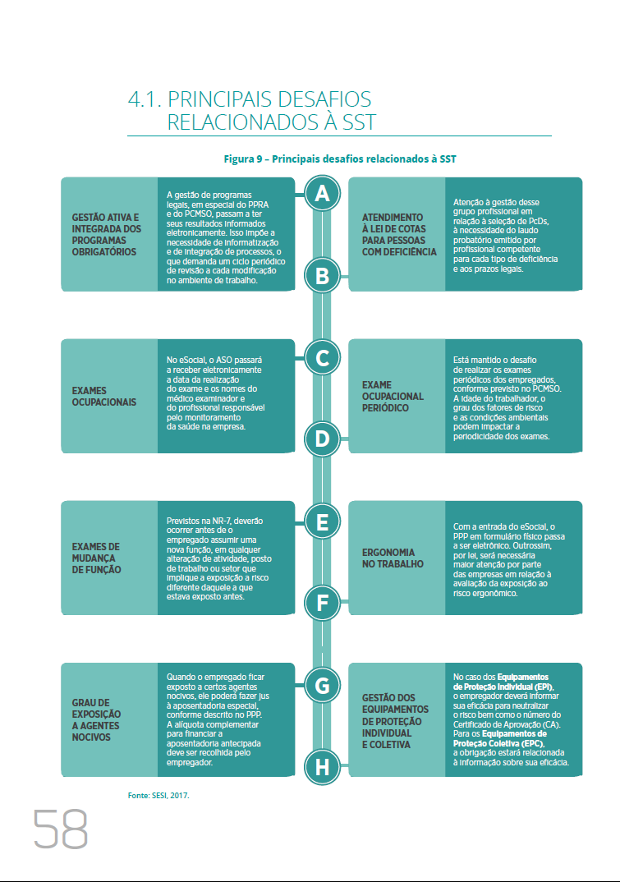
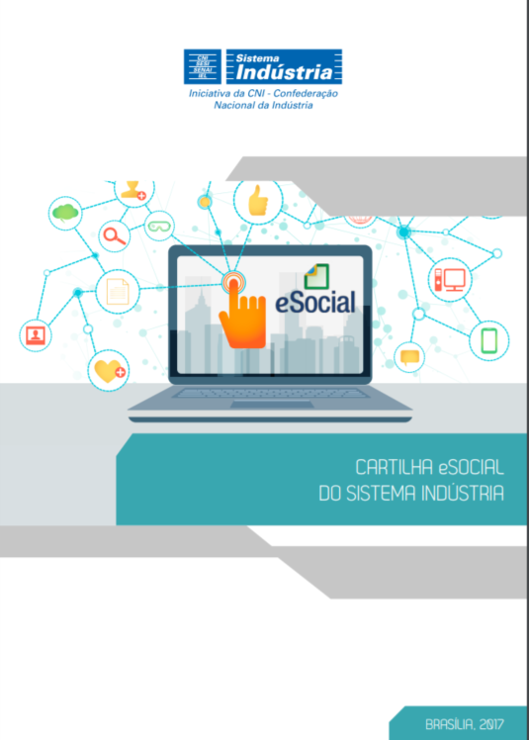
Cartilha E-social
http://www.portaldaindustria.com.br/

Slide 8




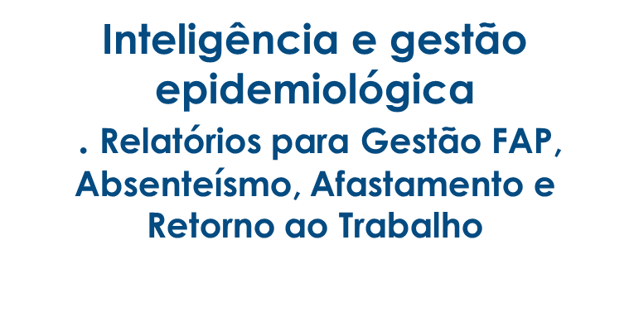






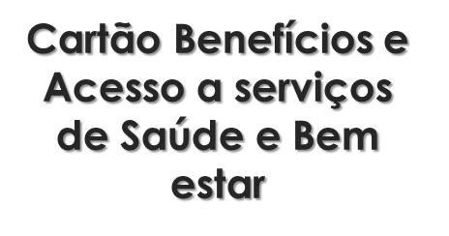
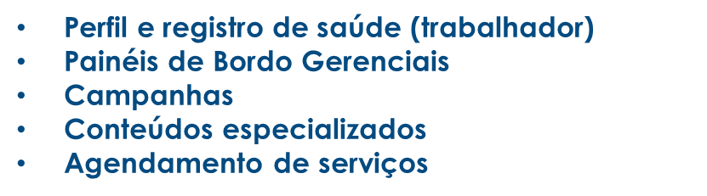
+
Rede SESI VIVA
ESTRATÉGIA DE PROGRAMAS DE SAÚDE E SEGURANÇA NA INDÚSTRIA
Dados
Info
BIG
Data
Banco de dados
Dados de saúde
Preferências
Hábitos de Consumo
Dados
Dados Info

Slide 9










Centros de Inovação SESI
PLATAFORMA NACIONAL DE SERVIÇOS EM SST E PROMOÇÃO DA SAÚDE
Economia para Saúde e Segurança
Sistemas de Gestão em SST
Higiene Ocupacional
Tecnologias para Saúde
Prevenção da Incapacidade
Ergonomia
Longevidade e Produtividade
Fatores Psicosociais
Segmentação
Parceiros Internacionais
Aplicação por setor de atividade
Aplicação por parte da empresa

Slide 10
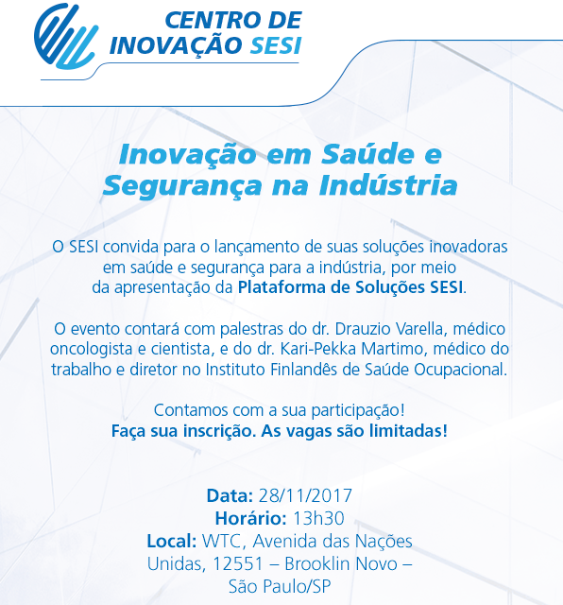

CENTRO DE
INOVAÇÃO SESI:
SOLUÇÕES INOVADORAS
http://www.portaldaindustria.com.br/cni/eventos/inovacao-em-saude-e-seguranca-na-industria/

Slide 11














Tecnologia vestível
Capacitações
Acesso móvel
para empresa
Controle e registro
de acesso
Monitoramento
de localização
Sinalização de
áreas de risco
Controle de
EPI
Relatórios e
alertas
Sensores de segurança
Controle de atividades
Normas e
procedimentos
Notes:
Segurança, Educação, Informação e Formação.

Slide 12





Apresentação de Projetos
www.editaldeinovacao.com.br
EDITAL DE
INOVAÇÃO – SESI SENAI
Categoria D
Inovação em SST e Promoção da Saúde
Categoria E
Inovação Setorial em SST e Promoção da Saúde
Categoria F
Empreendedorismo industrial em SST e Promoção da Saúde
(Startups)

Slide 13
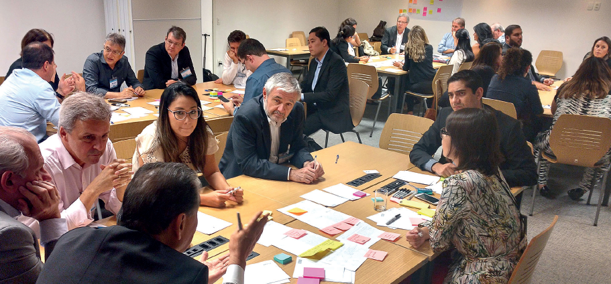


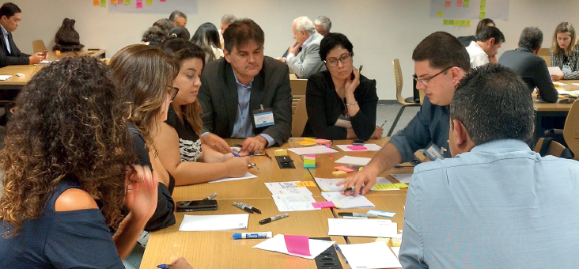


Workshop de Inovação para
Indústria Construção
Design Thinking
Prevenção da Incapacidade
Fatores Psicossociais
Tecnologias para Saúde
Sistemas de Gestão em SST

Slide 14

Workshop de Inovação
Projetos Inovadores
Desenvolvimento de Lideranças em Gestão do Absenteísmo;
Helpline de Atenção a Saúde;
Indicadores de Gestão do Absenteísmo;
Tecnologia para Gestão SST e Realidade Aumentada;
Tecnologia para Realidade Aumentada com foco em SST;
Informatização de SST em Projetos;
Qualificação de Gestores de Obras em SST;
Academia de Formação de Lideres na temática Fatores Psicossociais;
Avaliação Psicossocial com foco nas Relações Humanas;
Programa de Gestão de Fatores Psicossociais;

Slide 15







PRODUTOS E SOLUÇÕES DO
PNSST IC
Linhas de Ação:
Acesso ao Conhecimento
Rede
Diagnóstico
Serviços e Soluções Técnicas
Assessoria e Consultoria

Slide 16

PNSST IC
PRODUTOS E SOLUÇÕES:
Estudo de SST - Diagnóstico e Recomendações para a Prevenção dos Acidentes de Trabalho;
Projeto Série de Vídeos 100% Seguro;
Rede
Programa de Sensibilização e Treinamento – PST;
Diagnóstico de Prevenção de Quedas- DPQ;
PCMAT e PCMSO;
Projeto Construindo a Segurança;
Aprendendo com Segurança e Saúde no Trabalho – ASST;
Manual de Segurança e Saúde no Trabalho para a Indústria da Construção;
Treinamento Admissional;
Treinamentos Periódicos;
Programa de Treinamento para Lideranças;
Projetos de Equipamentos de Proteção Coletiva.

Slide 17


PRODUTOS E SOLUÇÕES DO
PNSST IC
Rede
LANÇAMENTO

Slide 18


OBRIGADA!
Renata Rézio e Silva
renata.silva@cni.org.br

